Slide 1






PHÒNG GIÁO DỤC VÀ ĐÀO TẠO QUẬN LONG BIÊN
TRƯỜNG TIỂU HỌC PHÚC LỢI
TỰ NHIÊN XÃ HỘI
BÀI 6: CHÀO ĐÓN NGÀY KHAI TRƯỜNG

Slide 2



Ôn và khởi động (Xe bus yêu thương)

Slide 3



Ngày gì tháng 9 mồng 5
Học sinh náo nức, tung tăng đến trường?
A. Ngày Tết
B. Ngày bế giảng
C. Ngày khai giảng

Slide 4


Suốt đời đi với học sinh
Sách, vở, thước, bút trong mình tôi mang
Là cái gì?
A. Viên phấn
B. cái bút
C. cặp sách

Slide 5


Vào mùa nào, các em cắp sách đến trường?
A. mùa hè
B. mùa thu
B. mùa đông

Slide 7



Chủ đề 2: Trường học
Bài 6: Chào đón ngày khai trường (T2)

Slide 8
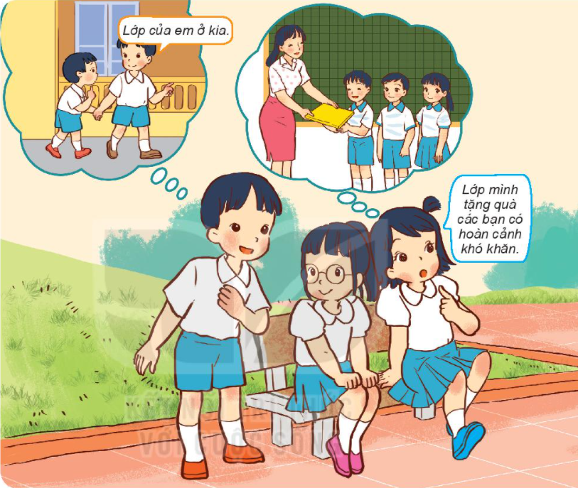


1. Ngoài lễ khai giảng, các bạn Minh và Hoa đã tham gia những hoạt động nào?
Giúp đỡ các em nhỏ
Tặng quà các em học sinh khó khăn

Slide 9
2. Em có nhận xét gì về sự tham gia của các bạn?
Các bạn rất sẵn sàng, tự giác, hào hứng tham gia các hoạt động

Slide 10
Hoạt động thực hành

Slide 11
1. Kể với bạn những hoạt động em đã tham gia trong ngày khai giảng?
Em thích nhất hoạt động nào? Vì sao?

Slide 12
2. Chia sẻ với bạn cảm nhận của em về ngày khai giảng

Slide 13
Hoạt động vận dụng

Slide 14
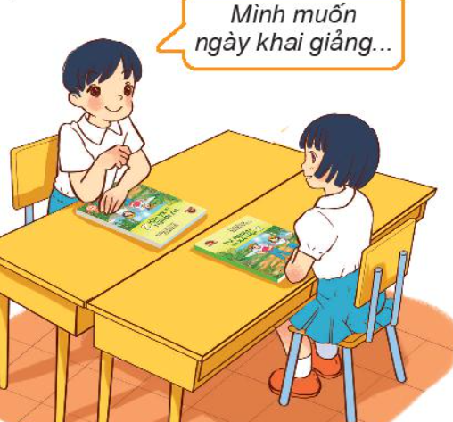
Nói mong muốn của em về ngày khai giảng

Slide 15

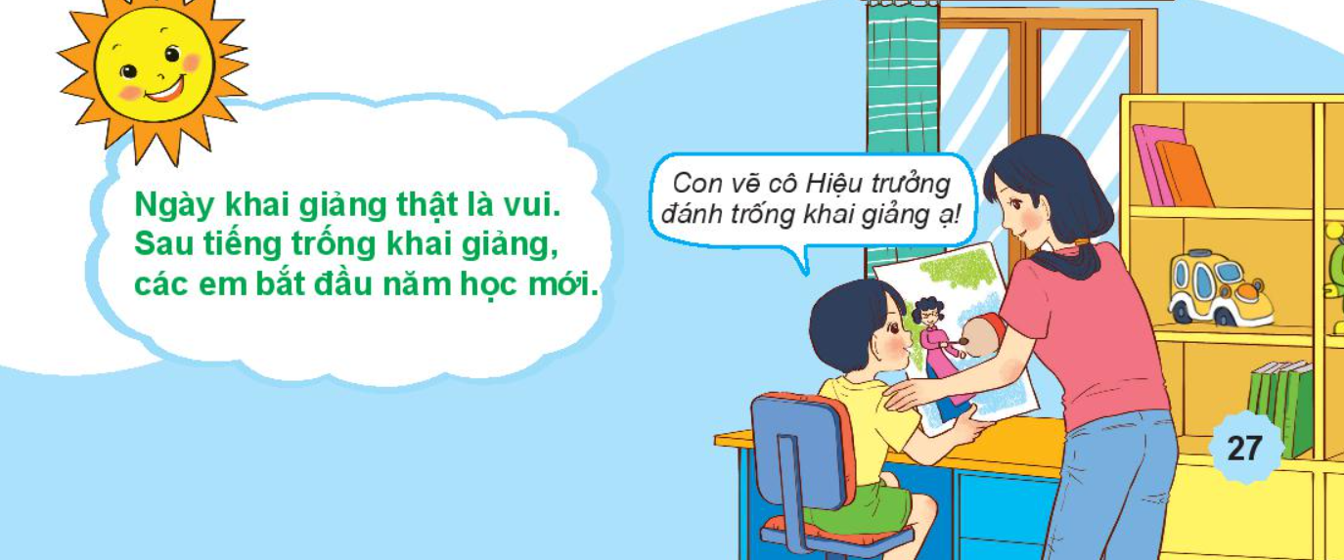

Slide 16



CỦNG CỐ BÀI HỌC

